Slide 1
II. Stroj in zakaj je program za stroj cela znanost
6. Jeziki, avtomati in izračuni – Turingov stroj
Vlado Stankovski
leto 2021/22

Slide 2
CILJI PREDAVANJA
1. Razumeti kaj so to formalni jeziki
2. Razumeti povezavo med jeziki in stroji
3. Razumeti namen konstruiranja modelov
4. Razumeti hierarhijo jezikov in strojev
5. Opisati komponente Turingovega stroja
6. Razumeti zakaj je Turingov stroj dober model računskega agenta
7. Razumeti relacijo med algoritmom in programom Turingovega stroja
8. Simulirati delovanje Turingovega stroja
9. Napisati preproste Turingove stroje, ki rešujejo enostavne probleme
10. Razumeti problem ustavljanja (angl. halting problem)
11. Opisati pomen Church-Turingove teze
12. Razumeti kaj pomeni nerešljiv problem

Slide 3
Formalni jezik
Formalni jezik je množica besed končne dolžine, ki so sestavljene iz simbolov neke izbrane končne množice simbolov, ki ji rečemo abeceda.
Primer: jezik vseh besed dolžine 3 nad abecedo {a; b} je množica: {aaa; aab; aba; abb; baa; bab; bba; bbb}.
Primer: jezik vseh besed nad abecedo {a; b}, ki vsebujejo enako število a-jev in b-jev, je množica: {ε; ab; ba; aabb; abab; abba; baab; baba; bbaa; …}.

Slide 4
Gramatika
Gramatika je sistem prepisovalnih pravil, s katerimi iz enega niza simbolov izpeljemo drug niz simbolov.
Pravilom pravimo produkcije, vsaka produkcija pa ima levo in desno stran: če v nekem nizu simbolov najdemo podniz, ki ustreza levi strani neke produkcije, lahko ta podniz nadomestimo z nizom simbolov na desni strani produkcije.
Če lahko v nekem trenutku uporabimo več produkcij, pač glede na trenuten niz simbolov in leve strani produkcij, potem lahko svobodno izberemo produkcijo in jo uporabimo.

Slide 5
Jezik gramatike
Jezik gramatike sestavljajo vse besede, ki se jih da z ravnokar opisanim načinom uporabe produkcij izpeljati iz nekega vnaprej določenega simbola gramatike.
Vzemimo abecedo {a; b} in gramatiko s petimi produkcijami
P1: S -> ε
P2: S -> aAS
P3: aA -> Aa
P4: Aa -> bAb
P5: A -> bAb
Ali beseda bbbb pripada jeziku zgornje gramatike?
S -> aAS -> aAaAS -> aAaA -> bAbA -> bbbA -> bbbb

Slide 6
Regularni izrazi
regex

Slide 7
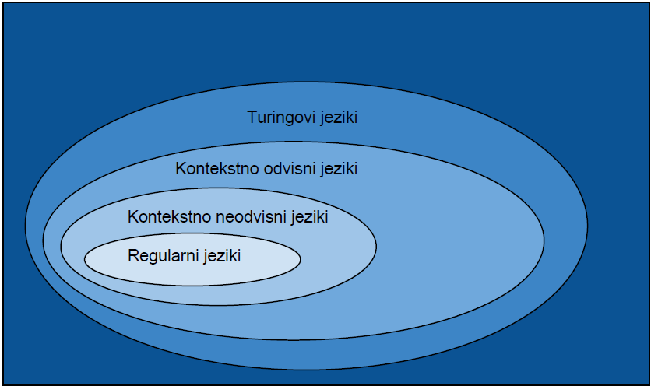
Hierarhija formalnih jezikov – Noam Chomsky

Slide 8
Model računskega agenta
Model računskega agenta
ohranimo samo najbolj pomembne lastnosti oz. operacije
„idealni“ računski agent
Model
zajame pomembne lastnosti pravega agenta (oz. fenomena)
je običajno podan v različnem (manjšem) merilu
opusti nekatere (nepomembne) podrobnosti
nima vseh funkcionalnosti
Napovedovanje z modeli
z opazovanjem obnašanja modela napovemo obnašanje
varneje, bolj poceni, lažje
omogoča testiranje ne da bi zgradili pravega agenta (fenomena)

Slide 9
Model računskega agenta
Model računskega agenta mora
brati vhodne podatke
shranjevati in brati podatke iz pomnilnika
izvajati ukaze v odvisnosti od trenutnega vhoda in trenutnega stanja
proizvesti rezultat

Slide 10
Matematični modeli računalnikov
Primeri matematičnih modelov računalnikov so:
Končni Avtomat, McCulloch in Pitts, 1943
Regularni jeziki, Kleene, 1959, ki jih sprejemajo končni avtomati
Huffman, Moore in MealyTrahtenbrot
Rabin in Scott, 1959
Dualnost: jezik predstavimo z vrsto avtomatov, ki ga sprejemajo, ali z razredom sintaks
Model kontekstno neodvisnih jezikov, Chomsky, 1956, primeren tudi za jezikoslovne raziskave
Backus in Naur, 1960, opis programskega jezika Algol

Slide 11
Matematični modeli računalnikov
Skladovni računalnik
Turingov stroj, Alan Turing, 1936
Kleene, Church, Post (lambda) in Markov (odločitveni proces)
Zahtevnost računanja: Stearns, 1965; Blum, 1967; McCreight, Meyer, 1969

Slide 12
Matematično predznanje
Malo po obsegu, nezanemarljivo po globini
Teorija množic: unija, presek, kartezični produkt, potenčna množica, korespondence med množicami (relacije: injekcija, surjekcija, bijekcija)
Osnovni jezik matematične logike – predikatni račun prvega reda
Refleksivnost, simetrija, tranzitivnost
Množica naravnih števil – gotovo najpomembnejši matematični object
Množica besed nad abecedo = SIGMA*
Itd.

Slide 13

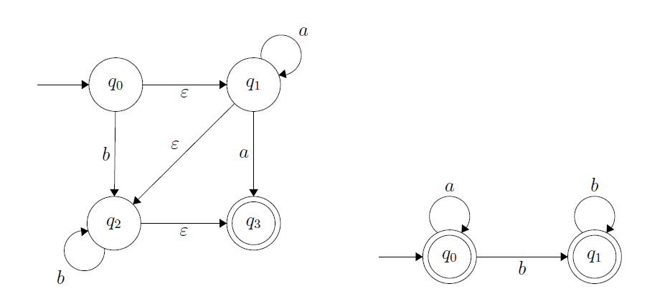
Končni avtomat
Jezik
Beseda abb?
Nedeterministični avtomat
Deterministični avtomat

Slide 14
Hierarhija jezikov in strojev
0: Turingovi jeziki:
gramatike brez omejitev
Turingovi stroji
1: Kontekstno odvisni jeziki:
kontekstno odvisne gramatike
linearno omejeni avtomati
2: Kontekstno neodvisni jeziki:
kontekstno neodvisne gramatike
skladovni avtomati
3: Regularni jeziki:
linearne gramatike
končni avtomati

Slide 15
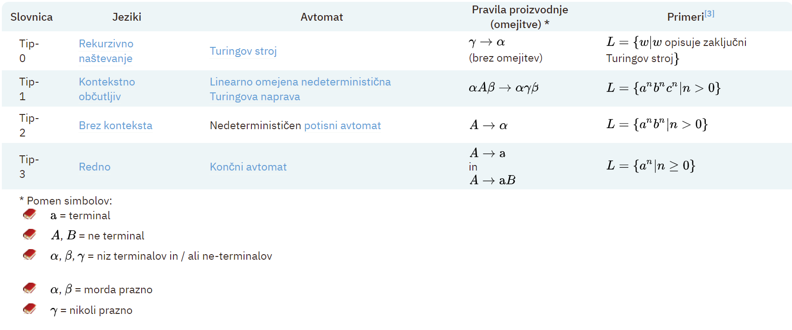

Slide 16
Turingov stroj
Lastnosti Turingovega stroja:
Ima trak, neskončen v obeh smereh
vsako polje na traku hrani en simbol
abeceda: končna množica simbolov, ki se berejo in zapisujejo na trak
na traku so zapisani vhodni podatki
trak služi kot pomnilnik
Vedno je v enem od končno mnogo stanj (1 do k)
Ukazi za Turingov stroj
v odvisnosti od trenutnega stanja in vhoda
zapiši nov simbol, spremeni stanje, ter se premakni za eno polje levo ali desno

Slide 17
Turingov stroj
Izvajanje ukazov:
if (v stanju i) and (prebere simbol j) then
zapiši simbol k na trak (v trenutno polje)
spremeni stanje v stanje s (ki lahko ostane enako)
premakni se v smer d (za eno polje)
pravilo: (i, j, k, s, d)
Primer
pravilo: (1, 0, 1, 2, right)
if (stanje=1) and (vhod=0) then
zapiši 1
pojdi v stanje 2
premakni se desno

Slide 18
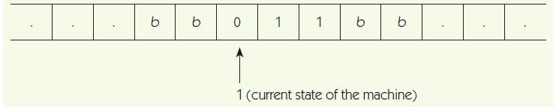
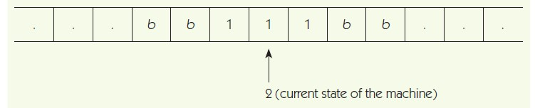
Primer
(1, 0, 1, 2, right)

Slide 19
Turingov stroj kot računski model
Množica pravil: program Turingovega stroja
Prvo stanje je vedno 1
Stroj vedno začne brati najbolj levo neprazno polje
Ne smeta obstajati dve pravili z istim stanjem in vhodnim simbolom
Se izogiba dvoumnostim
Če ne obstaja nobeno pravilo za trenutno stanje in vhodni simbol, se stroj ustavi
Turingov stroj je torej primeren model računskega agenta:
bere vhodne podatke s traku
trak uporablja kot pomnilnik s katerega bere in na katerega zapisuje podatke
izvaja akcije v odvisnosti od trenutnega stanja in vhoda
proizvede rezultat in ga zapiše na trak

Slide 20
Turingov stroj kot model algoritma
Model algoritma mora biti:
… popolnoma urejeno zaporedje …
… nedvoumnih in učinkovito izračunljivih operacij …
… proizvede rezultat …
… se ustavi v končnem času.
Je Turingov stroj primeren model algoritma?

Slide 21
Turingov stroj kot model algoritma
… popolnoma urejeno zaporedje …
začetno stanje in začetna pozicija traku sta definirani
največ eno pravilo se lahko hkrati sproži
definirano je kaj se zgodi, če ni nobenega ustreznega pravila
Turingov stroj ve kje začeti in kaj kdaj storiti
… nedvoumnih in učinkovito izračunljivih operacij …
ukazi Turingovega stroja popolnoma specificirajo kaj naj stroj naredi
ukazi ne morejo biti dvoumni
… se ustavi v končnem času.
Turingov stroj gre lahko v mrtvo zanko (kot slabi algoritmi)
lahko zagotovimo, da se ustavi pri pravilnem reševanju pravega problema
… proizvede rezultat …
izhod je zapisan na traku, ko se Turingov stroj ustavi
Turingov stroj je torej dober model algoritma!

Slide 22
Primeri
Primeri za demonstracijo delovanja Turingovega stroja:
Invertiranje bitov
Paritetni bit
Eniški inkrement
Eniško seštevanje
Diagram stanj: vizualna predstavitev algoritma Turingovega stroja (pravil)

Slide 23
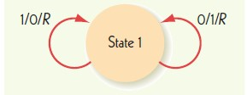
Primer: Invertiranje bitov
Naloga: v zaporedju bitov spremeni vsak 1 v 0 in vsak 0 v 1
Rešitev:
invertiraj posamezen bit na traku in se prestavi desno
ustavi se, ko naletiš na b
Pravila:
(1, 1, 0, 1, R)
(1, 0, 1, 1, R)
… | b | 1 | 0 | 0 | 1 | b | …
… | b | 0 | 0 | 0 | 1 | b | …
… | b | 0 | 1 | 0 | 1 | b | …
… | b | 0 | 1 | 1 | 1 | b | …
… | b | 0 | 1 | 1 | 0 | b | …

Slide 24
Primer: Paritetni bit
Naloga:
na koncu niza 0 in 1 postavi paritetni bit
število vseh 1 mora biti liho
Rešitev:
Stanje 1 predstavlja sodo pariteto do danega trenutka
Stanje 2 predstavlja liho pariteto do danega trenutka
Vhodni simbol 0 ne spremeni stanja
Vhodni simbol 1 spremeni stanje 0 v 1 ter 1 v 0
Ko stroj naleti na vhodni simbol b, naj zapiše partitetni bit in gre v stanje 3 za katerega ni nobenega pravila => se bo zaustavil

Slide 25
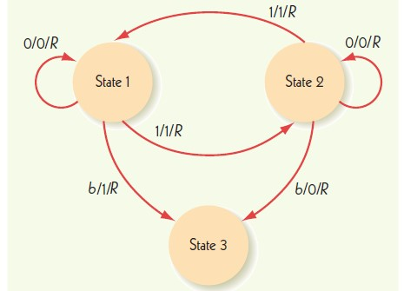
Primer: Paritetni bit
Pravila:
(1, 0, 0, 1, R)
(1, 1, 1, 2, R)
(2, 0, 0, 2, R)
(2, 1, 1, 1, R) (1, b, 1, 3, R)
(2, b, 0, 3, R)
… | b | 1 (1) | 0 | 0 | 1 | b | b | …
… | b | 1 | 0 (2) | 0 | 1 | b | b | …
… | b | 1 | 0 | 0 (2) | 1 | b | b | …
… | b | 1 | 0 | 0 | 1 (2) | b | b | …
… | b | 1 | 0 | 0 | 1 | b (1) | b | …
… | b | 1 | 0 | 0 | 1 | 1 | b (3) | …

Slide 26
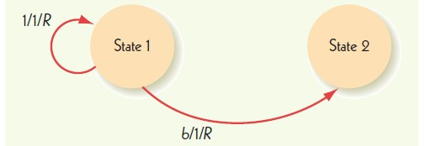
Primer: Eniški inkrement
Naloga: povečaj število predstavljeno v eniškem sistemu za ena
Rešitev: pomakni se do konca na desno in dodaj 1
Pravila:
(1, 1, 1, 1, R)
(1, b, 1, 2, R)
… | b | 1 (1) | 1 | 1 | 1 | b | b | …
… | b | 1 | 1 (1) | 1 | 1 | b | b | …
… | b | 1 | 1 | 1 (1) | 1 | b | b | …
… | b | 1 | 1 | 1 | 1 (1) | b | b | …
… | b | 1 | 1 | 1 | 1 | b (1) | b | …
… | b | 1 | 1 | 1 | 1 | 1 | b (2) | …

Slide 27
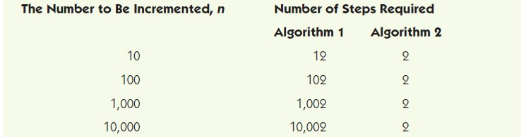
Primer: Eniški inkrement
Boljša rešitev: dodaj 1 na levi strani
Pravila:
(1, 1, 1, 1, L)
(1, b, 1, 2, L)
Računska kompleksnost Θ(1) namesto Θ(n)
… | b | b | 1 (1) | 1 | 1 | 1 | b | …
… | b | b (1) | 1 | 1 | 1 | 1 | b | …
… | b (2) | 1 | 1 | 1 | 1 | 1 | b | …

Slide 28
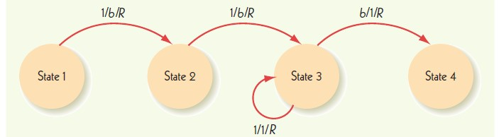
Primer: Eniško seštevanje
Naloga: seštej dve eniški števili, ki sta na traku razmejeni z b
Rešitev: zbriši dve 1 na levi strani ter zamenjaj vmesni b z 1
Pravila:
(1, 1, b, 2, R)
(2, 1, b, 3, R)
(3, 1, 1, 3, R)
(3, g, 1, 4, R)

Slide 29
Nerešljivi problemi
Turingov stroj definira meje izračunljivosti
Če problem ne more biti rešen s Turingovim strojem, ne more biti rešen niti z algoritmom
je neizračunljiv oz. nerešljiv
Obstajajo neizračunljivi problemi!
Dokaz: Problem ustavljanja
Ali obstaja Turingov stroj, ki na vhodu prejme program Turingovega stroja ter zanj ugotovi ali se bo ustavil ali ne?
Dokaz s protislovjem: predpostavimo, da takšen Turingov stroj obstaja => nas privede v protislovje => takšen Turingov stroj ne obstaja => ta problem je nerešljiv => ne obstaja niti algoritem, s katerim bi ga lahko rešili!

Slide 30
Problem ustavljanja
Obstajajo problemi za katere ne obstaja algoritmična rešitev
Lahko dokažemo, da ne more obstajati algoritem, ki bi lahko rešil dan problem
V luči kvantnih računalnikov lahko reduciramo čas računanja
“Halting problem” – problem ustavljanja

Slide 31
Problem ustavljanja
Program:
while True continue
Se nikoli ne ustavi, zateče se v neskončni zanki.
Program
print "Hello, world!"
Se ustavi.

Slide 32
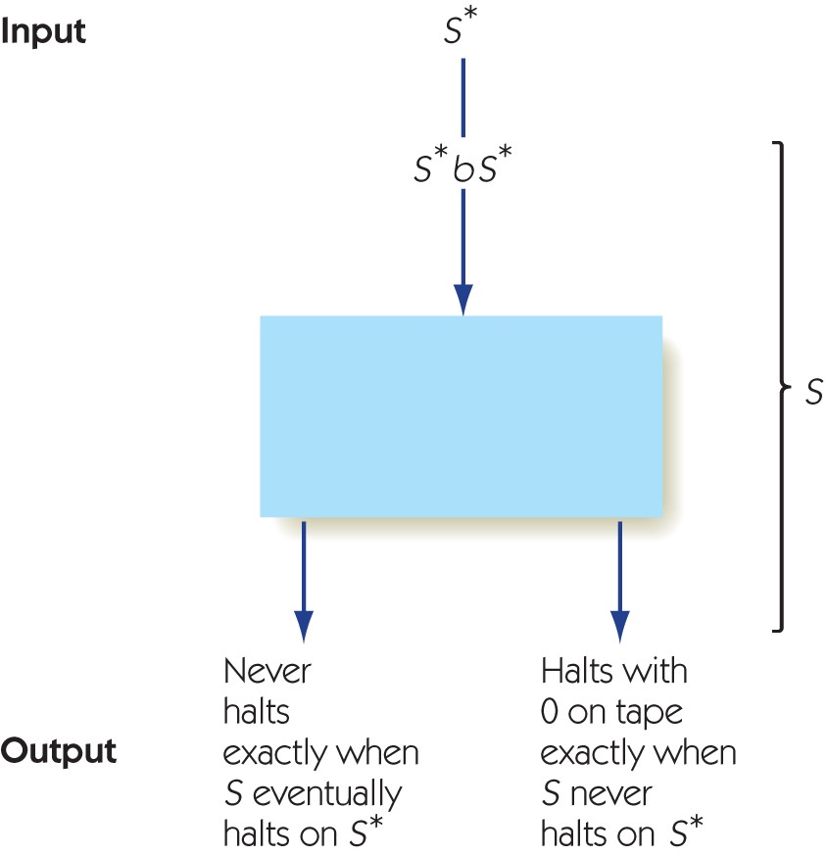
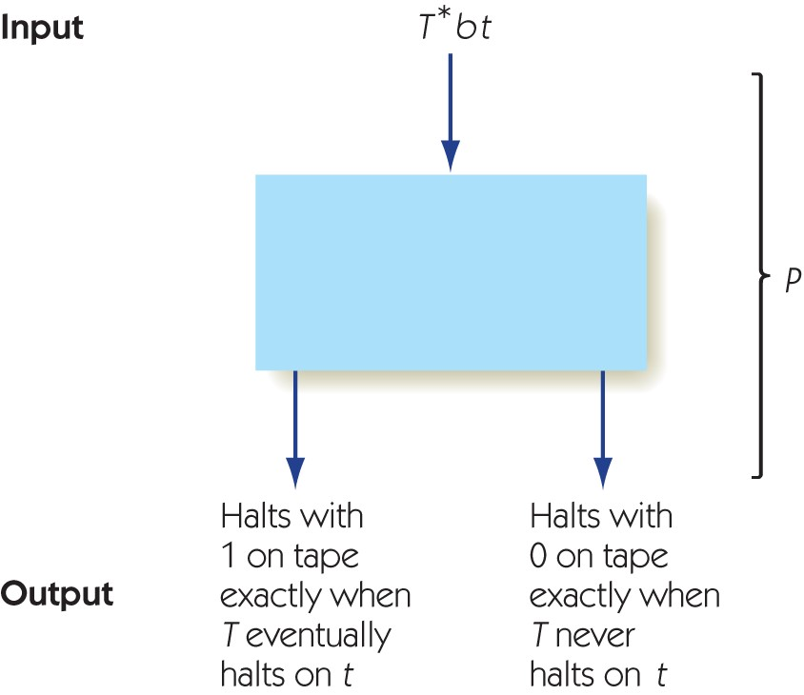
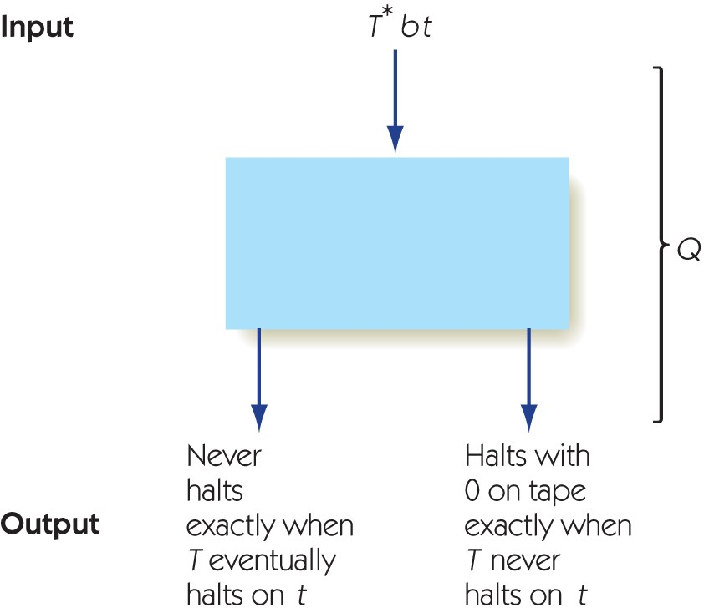
Problem ustavljanja

Slide 33
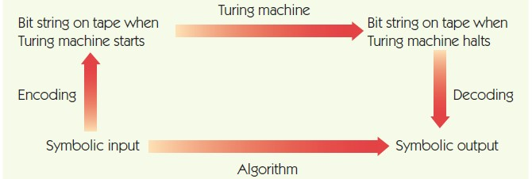
Church-Turingova teza
“Če obstaja algoritem, ki reši neko nalogo (z manipulacijo s simboličnimi podatki), potem obstaja tudi Turingov stroj, ki reši isto nalogo.”
Teza ni dokazana, najbrž niti ni dokazljiva, skoraj gotovo pa drži
nihče še ni nikoli na nobenem problemu dokazal nasprotno
za vse druge računske modele so pokazali, da so ekvivalentni Turingovemu stroju
Turingov stroj
Kodiranje
Dekodiranje
Znakovni vhod
Znakovni izhod
Algoritem

Slide 34
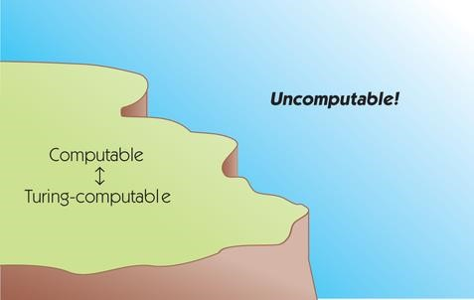
Nerešljivi problemi
Obstajajo nerešljivi problemi:
Ali bo nek program na nekem vhodu zašel v neskončno zanko?
Ali se bo nek program ustavil ne glede na njegov vhod?
Ali sta neka dva programa ekvivalentna (proizvedeta enak rezultat za vse (enake) vhode)?
Ali bo nek program na nekem vhodu proizvedel nek rezultat?
Ali je neka BNF gramatika dvoumna?
Ali neki dve BNF gramatiki proizvedeta enak jezik?
(nerešljivost v splošnem)

Slide 35
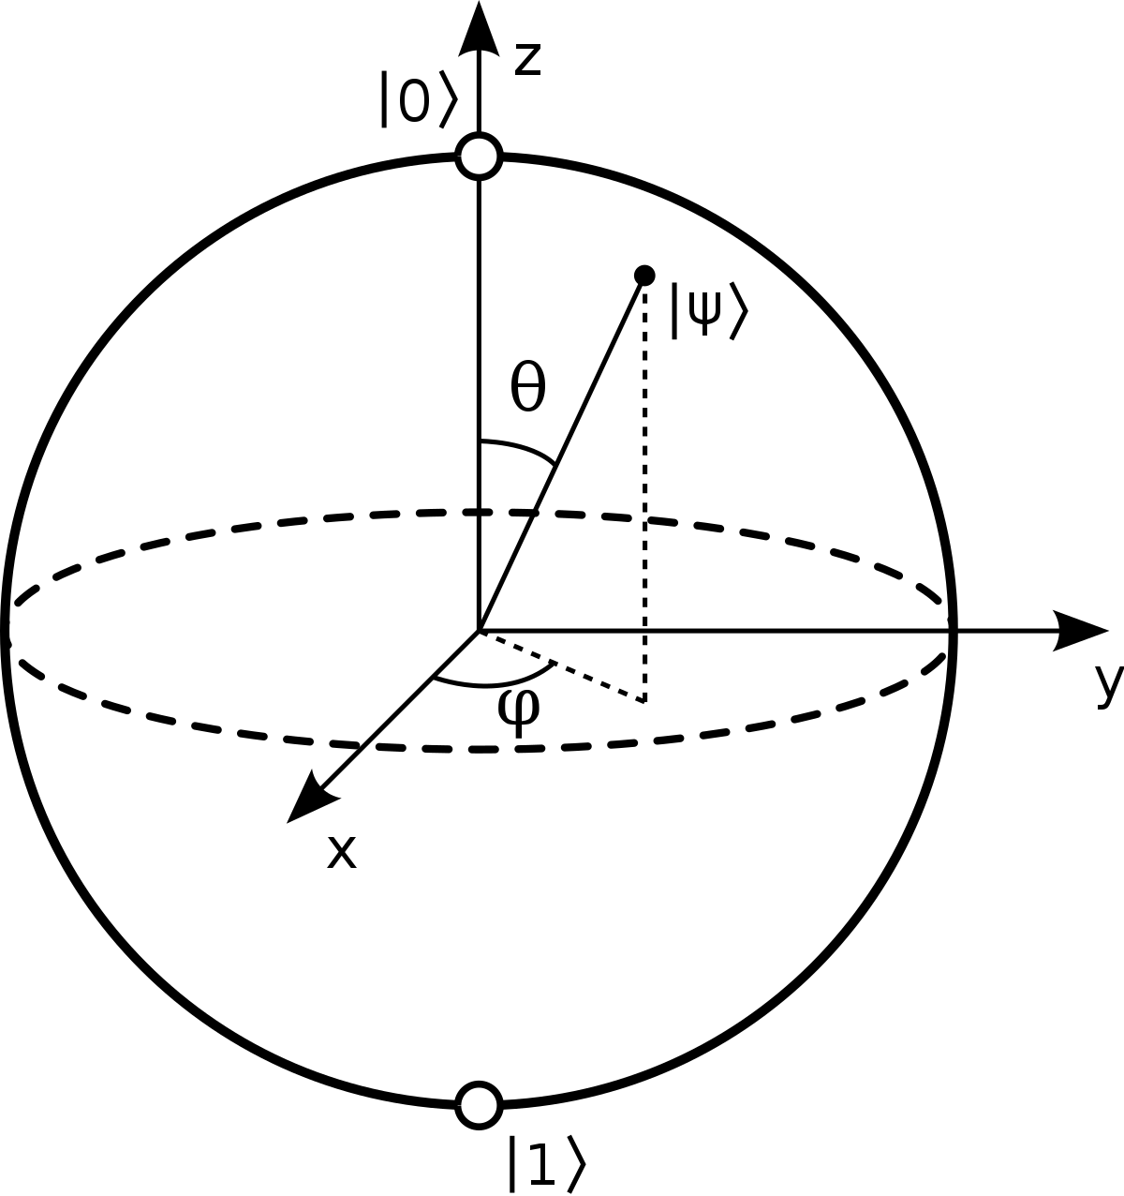
Double-slit experiment:
https://www.youtube.com/watch?v=uva6gBEpfDY
Poskus z dvojno režo
https://www.youtube.com/watch?v=A9tKncAdlHQ
Bit vs. Qubit
Informatika
Claude Shannon, 1948
- Kvantifikacija, shranjevanje in izmenjava informacij
Quantum entanglement
https://en.wikipedia.org/wiki/Quantum_entanglement#:~:text=Quantum%20entanglement%20is%20a%20physical,including%20when%20the%20particles%20are
Kvantno zapletanje

Slide 36
Povzetek
Teorija avtomatov, jezikov in izračunov

Slide 37
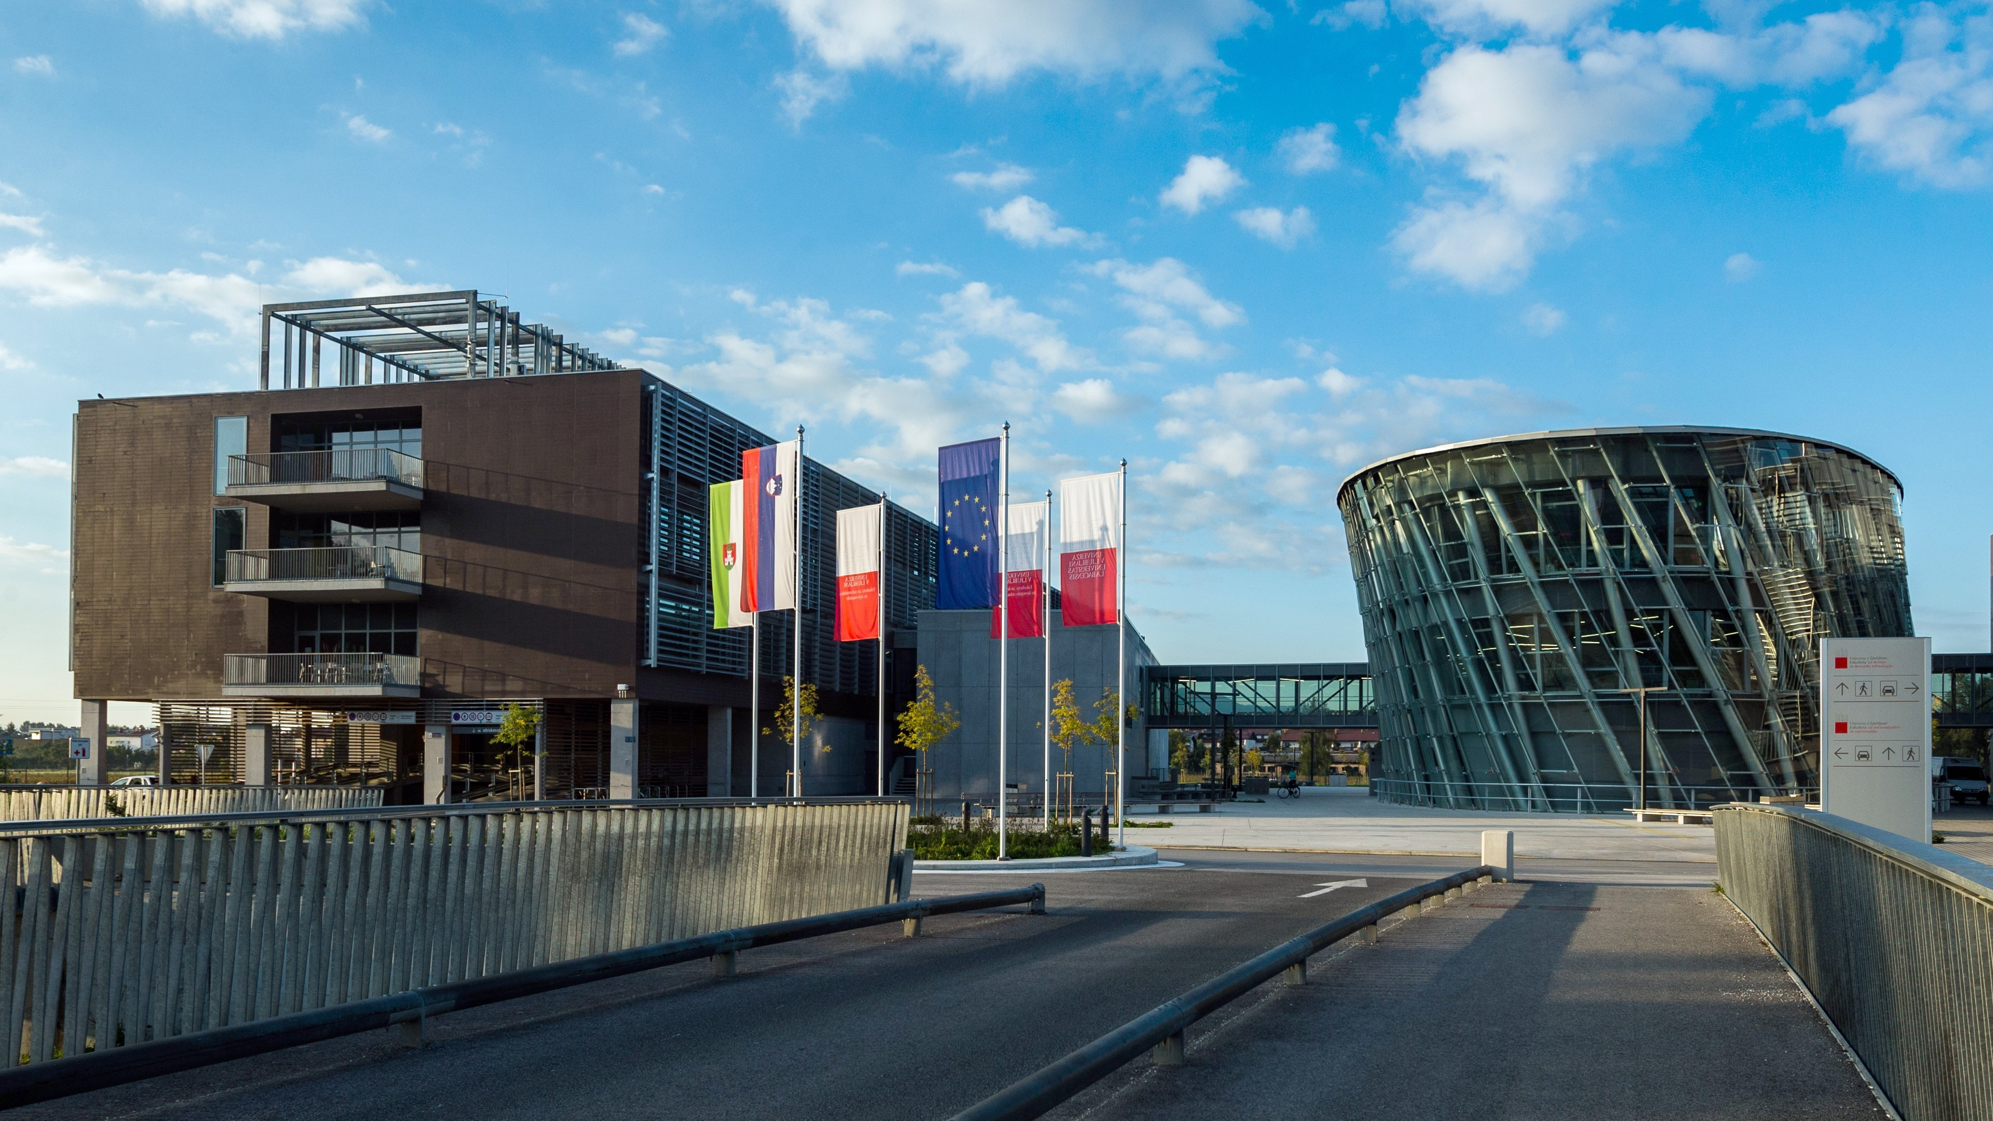
www.fri.uni-lj.si
www.facebook.com/ulfri

